Slide 1
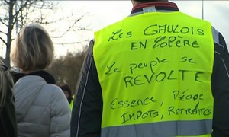

Je compose pour vous avec ma douce et fidèle amie
Les retraités Gilets jaune ;
Macron les faits battres
aucun respect envers les
anciens la honte ….
. .
« par Lande »

Slide 2
Je compose pour vous avec ma douce et fidèle amie
La honte Macron , faire taper les femmes
et les vieillards parcequ’ils font parties des
gilets jaune ? Tout cela est inoffensifs ce qui les
intéressent c’est le pouvoir d’achat qui
diminue ? Face à tous les prélèvements qu’ont
leurs imposent tout simplement ?

Slide 3
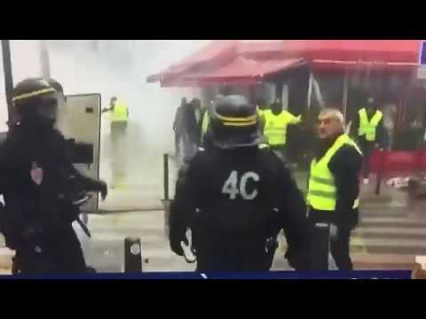
Je compose pour vous avec ma douce et fidèle amie

Slide 4
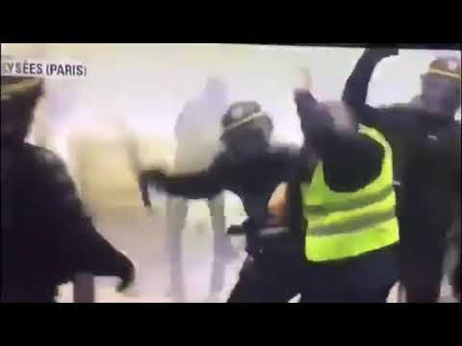
Je compose pour vous avec ma douce et fidèle amie

Slide 5
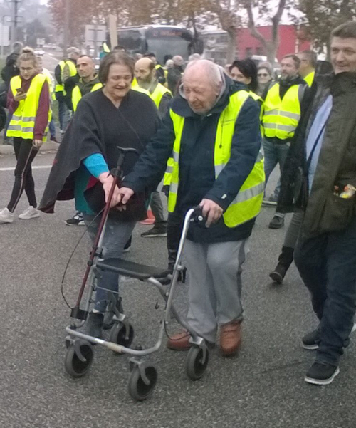
Je compose pour vous avec ma douce et fidèle amie
Mais , il est innoffensif ?

Slide 6
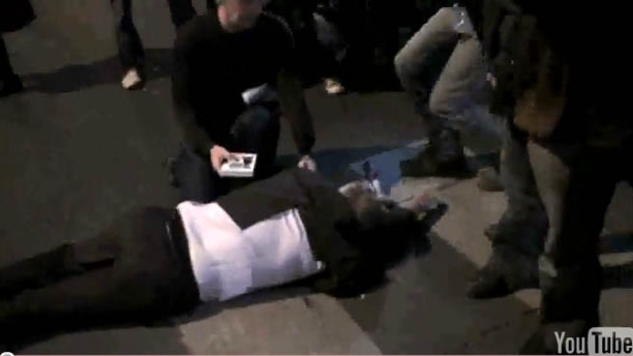
Je compose pour vous avec ma douce et fidèle amie
Et Pourquoi l’avoir mis à terre ?

Slide 7
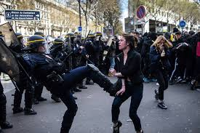
Je compose pour vous avec ma douce et fidèle amie
Et cette dame ne porte aucune arme ?

Slide 8
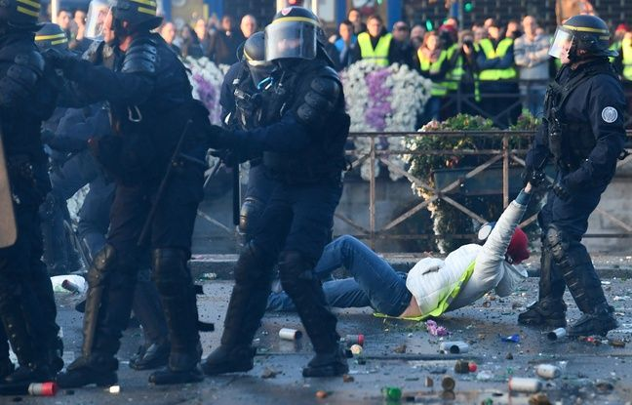
Je compose pour vous avec ma douce et fidèle amie
Regardez cette violence policière ?

Slide 9
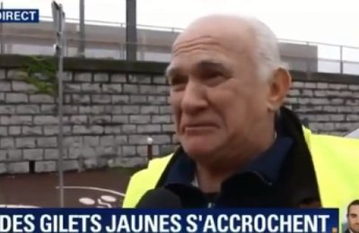
Je compose pour vous avec ma douce et fidèle amie
Il en a du chagrin ce pauvre homme retraité ?

Slide 10
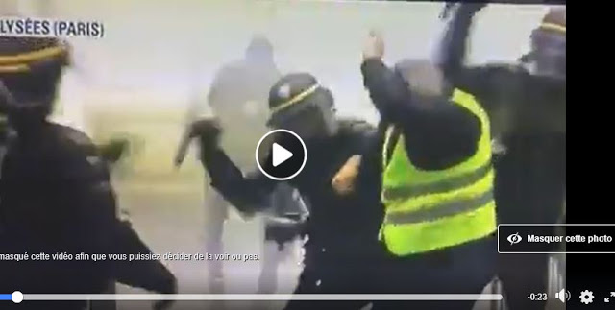
Je comppose pour vous avec ma douce et fidèle amie
Et l’on frappe ?

Slide 11

Je compose pour vous avec ma douce et fidèle amie

Slide 12
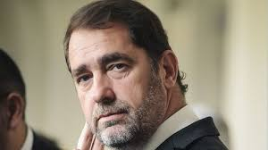
Je compose pour vous avec ma douce et fidèle amie
Castaner , nos retraités ne sont
pas des ex voyous comme toi ?
Respectes les STP ?

Slide 13

Je compose pour vous avec ma douce et fidèle amie

Slide 14

Je compose pour vous avec ma douce et fidèle amie
Les retraités nous le savont déjà ?

Slide 15
Je compose pour vous avec ma douce et fidèle amie
C’était
Les retraités Gillets jaune ;
Macron les faits battres
aucun respect envers les
anciens la honte . . .
« par Lande »

